Slide 1

后 CentOS 时代
如何立足云上促进国产OS发展
张毅
阿里云高级技术专家 / 龙蜥社区系统运维SIG maintainer

Slide 2
目录
CONTENTS
01
CentOS停服带来的影响
02
操作系统发展新机遇
03
龙蜥操作系统介绍
04
龙蜥社区

Slide 3
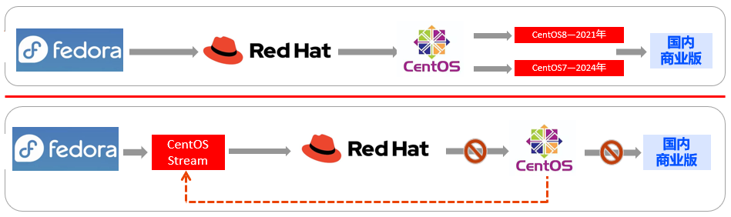
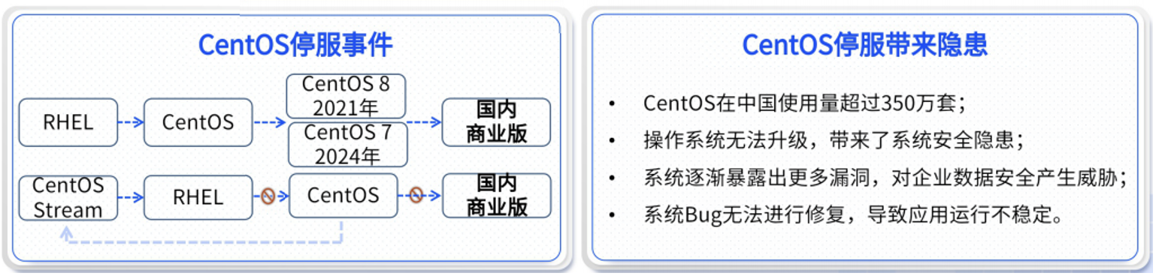
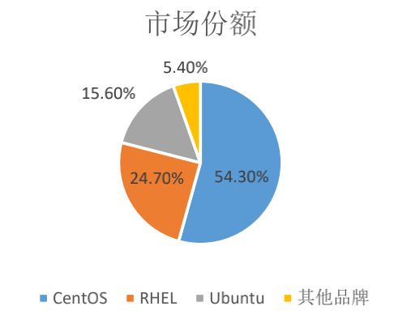
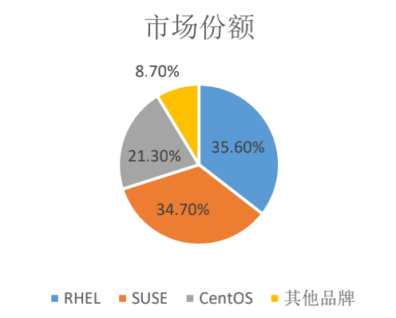
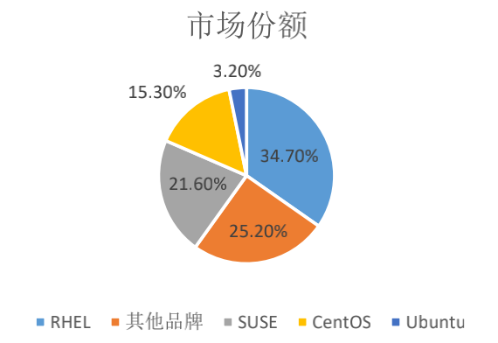
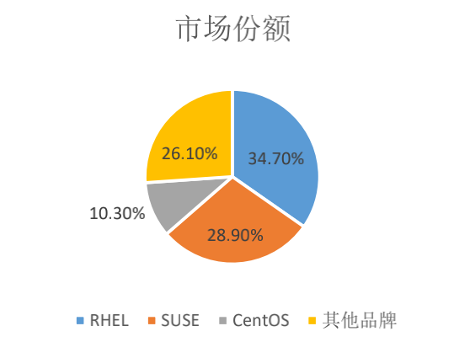
CentOS停服
政务行业RHEL+CentOS占比79%
电信行业RHEL+CentOS占比57%
金融行业RHEL+CentOS占比50%
能源行业RHEL+CentOS占比45%
CentOS 停服影响
产业主管部门发布官方指引，通过开源社区公共服务平台持续为客户提供支持，同步启动CentOS停服应对专项行动
支持建设国内厂商主导的原生操作系统开源社区，兼顾“兼容CentOS保障用户业务连续性”和“面向国产平台自主创新”两条技术路线，形成双活局面
政策推动 CentOS 停服应对

Slide 4
操作系统发展机遇
随着云计算崛起，计算产业升级给操作系统发展带来新的机遇，基于云计算自主创新的芯片、硬件、软件促进生态协同，解决产业化、持续发展难题。

Slide 5
龙蜥操作系统
阿里云立足云计算打造自主创新的龙蜥操作系统
十三年征程，三个里程碑，百万装机量
内部业务
难点是业务迁移和定制创新
外部用户
痛点是迁云适配和用户定制
云上云下产业协同平台
核心是提供兼容和创新的基础
2010 - 2017
服务内部
从 CentOS 到阿里云 Linux
2017 - 2020
产品化输出
从内部到云上发行版
2020 – 现在
社区大生态
依托 CentOS 内核定制
软件包自主构建
阿里云 Linux 数据中心 100% 覆盖
对外发布阿里云 Linux
基于4.9、4.19、5.10内核演进
阿里云上 OS 市场份额第1，增速远超CentOS
提供用户平滑迁移路径
龙蜥社区发起厂商之一
依托龙蜥社区发布龙蜥OS
产业链上下游生态全覆盖
兼容 + 社区创新双路线
基于CentOS做操作系统发行版
自主构建发行版组件
自主选择内核版本
第一代阿里云Linux
Alibaba Cloud Linux
新一代阿里云Linux
Alibaba Cloud Linux 2
龙蜥社区
正式成立
Alinux 3 & 龙蜥 OS 8
正式发布
龙蜥 OS 23
发布poc版
龙蜥 OS 23
正式发布
2010
2014
2017
2017.1
2019.3
2020.9
2021.5
2022.5
2023.6

Slide 6
















龙蜥操作系统
围绕开源生态和产业协同， 构建龙蜥社区版和下游衍生版的产品矩阵
开源协同 + 商业合作，构建可持续发展的供应链生态
贡献 Linux 国际上游
掌握决策权
上游
原生
开源项目
Linux内核
GNU, Glibc, GCC, Binutils
龙蜥创新项目
中游
Fedora
Debian
OpenAnolis
龙蜥社区
Anolis OS 创新 LTS 版
openEuler
…
原生社区
社区版
根社区
社区版提供免费替代
龙蜥商业衍生版 （OSV）
龙蜥I定制版 (企业/开发者）
下游
CentOS Stream
Ubuntu
统信
麒麟
凝思
OSVs
Alibaba
Cloud
Linux
移动
BC-Linux
浪潮
KOS
衍生发行版
衍生社区版
衍生商业版
衍生定制版
依据场景满足多样化诉求：
需要商业服务: 例如统信 UOS v20 1050a
只需要社区支持：Anolis OS 8，Anolis OS 23
自有研发运维能力：企业定制版（例如BC-Linux 龙蜥版）
更新的开源技术： Anolis OS 23
发展商业生态
提供商业版替代方案
RHEL
CentOS
AlmaLinux

Slide 7
龙蜥操作系统
龙蜥操作系统沉淀三大优势，助力千行百业企业上云进程
软件生态
应用场景
服务千行百业
服务阿里云用户
服务行业客户
安全 数据库 DevOps CDN 大数据 AI
弹性计算 容器 存储 网络 大数据引擎
行业客户
金融，电力，电信，石油，交通，教育，医疗，航空航天
Anolis OS
云计算场景运行环境
（IaaS场景，云原生场景）
传统云下运行环境业务支撑
关键场景支撑
技术优势：性能满足云计算规模商用要求
合作生态：开源协同 + 商业合作，构建可持续发展的供应链生态
产品优势：稳定性、可靠性达到云计算的商用标准
云计算场景软硬件协同
处理器 / IO 处理（CIPU）
国产硬件支持
国产处理器/国产外设
基础设施
大规模分布式云基础设施
（阿里云自研硬件）
专有云基础设施
（服务器：处理器，外设，其他设备）

Slide 8
龙蜥操作系统
上云过程中助力OS平滑迁移，为用户提供云上最佳操作系统体验
阿里云提供SMC操作系统迁移功能，通过操作系统迁移的方式将ECS实例的CentOS 7/8变更为
Alibaba Cloud Linux和龙蜥操作系统（Anolis OS）
迁移方案特点
迁移场景
操作系统架构 | 源操作系统 | 目标操作系统
x86 | CentOS 7 | Anolis OS 7、Anolis OS 8、 Alibaba Cloud Linux 2、Alibaba Cloud Linux 3
 | CentOS 8 | Anolis OS 8、 Alibaba Cloud Linux 3
arm64 | CentOS 7 | Anolis OS 7、Anolis OS 8、 Alibaba Cloud Linux 3
 | CentOS 8 | Anolis OS 8、 Alibaba Cloud Linux 3
白屏化操作，有迁移进度展示
控制台日志展示
无需手动快照
自动快照保障
界面易用
过程可靠
接入阿里云智能全球技术服务部GTS（Global Technology Services）服务体系，成熟流程帮助用户解决问题
控制台和目标操作系统显示一致
同版本应用直接继承、跨版本需做部分适配
系统盘数据保留
迁移流程
准备工作
导入迁移源
创建并启动
迁移任务
完成迁移
服务保障
体验一致

Slide 9
龙蜥操作系统
用云过程中助力OS稳定高效运维，为用户提升云上最后一公里体验
SysOM一站式OS系统运维平台
降低应用的运维门槛
深度剖析问题成因
智能化告警监控诊断联动
应用自顶向下的分析
基于内核深度剖析
智能一体化运维流程
实现诊断功能与客户应用表象的关联，
任何的运维建议都是客户可直接理解和操作的。
发挥内核的全视角优势，深度分析进程间行为关联
深度剖析内核自身， 以直观、可读的形式剖析内核行为
监控诊断联动，知其然又知所以然；
集群化的大数据、AI大模型投入，
实现智能告警、智能问题分析。

Slide 10

龙蜥社区
立足云上，联合建立领先的操作系统开源社区，促进国产操作系统发展
龙蜥社区（OpenAnolis.cn）成立于 2020 年 9 月，是由阿里云、统信软件等 24
家国内外头部企业联合建立的操作系统开源社区，到目前有近500家合作伙伴参与共建，覆盖多个技术与生态方向，具备较为领先的产业和技术影响力。
公众号

Slide 11

THANK YOU
QUESTIONS?
欢迎扫码打卡
积分可兑换对应礼品哟！
扫码添加讲师联系方式

